Slide 1
Структурное подразделение «Детский сад комбинированного вида «Звездочка» МБДОУ «Детский сад «Планета детства» комбинированного вида »
Краткосрочный проект «Скоро, скоро Новый год»
Составители: Фролова Л.П.
Сильвестрова Т.Ю
п. Чамзинка
2020-2021уч. гг

Slide 2
Тип проекта: познавательный, творческий, групповой, краткосрочный.
Сроки реализации: с 01.12. по 31. 12. 2020г.
Участники проекта: дети, родители, воспитатели, музыкальный руководитель.
Продукт проекта: Выставка поделок ёлочной игрушки «Нарядилась наша ёлочка», изготовленных совместно с родителями дома.

Slide 3
Актуальность:
Новый год – праздник, отмечаемый многими народами в соответствии с календарём. Это один из самых весёлых и волшебных праздников, который любят, ждут, готовят и отмечают как дети, так и взрослые. Новый год принято считать семейным праздником. Добрая традиция празднования Нового года, побуждает собираться вместе с друзьями, родственниками, дарить друг другу подарки, доставлять всем радость. И в детском саду, в преддверии Нового года, этот праздник объединяет детей, воспитателей и родителей воспитанников в одну большую дружную семью, которая хлопочет, суетится, готовит сюрпризы к торжеству.

Slide 4
Цель:
Познакомить детей с общенародным праздником - Новый год и его традициями.
Задачи:
- Формировать познавательный интерес к празднику.
- Познакомить с Дедом Морозом и Снегурочкой.
- Способствовать развитию воображения, внимания, памяти и речи детей.
- Укреплять связи дошкольного учреждения с семьей. Побуждать родителей к совместной творческой деятельности с детьми.
- Создать позитивный настрой в преддверии новогоднего праздника.
- Вызвать желание участвовать в подготовке к празднику (украшение группы, изготовление поделок).

Slide 5
Ожидаемые результаты:
1. Формирование у детей интереса к новогоднему празднику.
2. В процессе бесед, рассматривании иллюстраций, чтении стихов и просмотра сказки расширить представления детей о празднике Новый год.
3. Раскрыть возможности и творческие способности детей через разнообразные виды деятельности.
4. Вовлечение родителей в совместную с детьми познавательно-творческую деятельность.
Для родителей:
• Ознакомление родителей с целями и задачами проекта.
• Совместная деятельность детей и родителей дома (изготовление новогодних поделок на выставку).
• Укрепление связи дошкольного учреждения с семьёй. Побуждать родителей к совместной творческой деятельности с детьми.

Slide 6
Этапы реализации проекта:
1 этап. Подготовительный.
Постановка целей и определение задач проекта. Составление плана мероприятий, подборка наглядно – дидактического материала на тему Новый год, художественной литературы, новогодних песен, физкультминуток, пальчиковой гимнастики, подвижных игр, различных материалов для продуктивной деятельности детей, разработка содержания непосредственно образовательной деятельности.
2 этап. Основной
(проведение мероприятий с детьми и родителями по плану)
Художественно – эстетическое развитие
Рисование: «Новогодняя ёлочка», «Рукавичка»
Лепка: «Снеговик», «Украшаем елочку»;
Конструирование: «Горка».
Музыка: разучивание песен «Дед Мороз», «Маленькой ёлочке…», «В лесу родилась ёлочка…», «Ёлочка, ёлка лесной аромат…».
Разучивание хороводов и танцев (по плану музыкального руководителя).

Slide 7
Познавательное развитие
«Что такое новый год!»
Дидактические игры: «Найди каждому снеговику ёлочку», «Укрась ёлочку» (цветные крышки), «Почини шубу Деду Морозу», «Собери елку» (пазлы).
Беседы с детьми: «Кто такой Дед Мороз?», «Что такое Новый год!»; “Ёлочку за веточку не тяни, шарики с ёлочки не бери”.
Физическое развитие
Физкультминутки: «Мороз Красный нос», «Ёлка». «Ветер дует нам в лицо».
Пальчиковая гимнастика: «Елка» «Прогулка», «Снежок», «Снежный ком», «Новогодний праздник».
Подвижные игры: «Снег кружится», «Зайка беленький сидит», « Мороз – красный нос».
Дыхательная гимнастика: «Подуй на снежок», «Подуй на снежинку».
Утренняя гимнастика: «В гости к елочке»
Игры малой подвижности: «Снежинка волшебная, замри», «Хоровод снежинок».
Гимнастика после сна: «Прогулка в зимний лес»

Slide 8
Речевое развитие
Рассматривание картины: «Дед Мороз».
Рассматривание иллюстраций, книг, сюжетных картин о новогоднем празднике.
Чтение стихотворений:
Н. Митунова «Новогоднее стихотворение», «Новогодний подарок», «Здравствуй, Новый год!».
Н. Ушкина «»Песенка Снегурочки»
И. Гурина «Снегурочка», «Новый год в лесу», «Новогодний маскарад», «Дед Мороз и звери», «Снеговик».
В. Петрова «Дед Мороз прислал нам елку», «Мама елку украшала»
А. Усачев «Выбрал папа елочку»
Е. Тараховская «Дед Мороз»
А. Шибаев «Дед Мороз»
Социально – коммуникативное развитие
• Сюжетно – ролевые игры: «Семья готовится к Новому году»,
«Магазин новогодних игрушек»,«Дед Мороз в гостях у детей».
• Оформление группы.

Slide 9
Взаимодействие с родителями
1. Консультации для родителей:
«Безопасный Новый год!»
«Зимняя прогулка с малышом»
2. Оказание методической помощи родителям в организации продуктивной деятельности дома.
3. Участие в конкурсе по изготовлению ёлочной игрушки «Нарядилась наша ёлочка»
3 этап. Заключительный
1. Выставка поделок, изготовленных совместно с родителями дома.
2. Коллективная работа - Панно «Нарядная ёлочка»
3. Утренник, посвящённый Новому году.
Результат проекта: В ходе реализации данного проекта дети получили на начальном уровне понятие праздника Нового года. Родители очень помогли в реализации проекта. Все получили положительные эмоции и хорошее настроение.

Slide 10
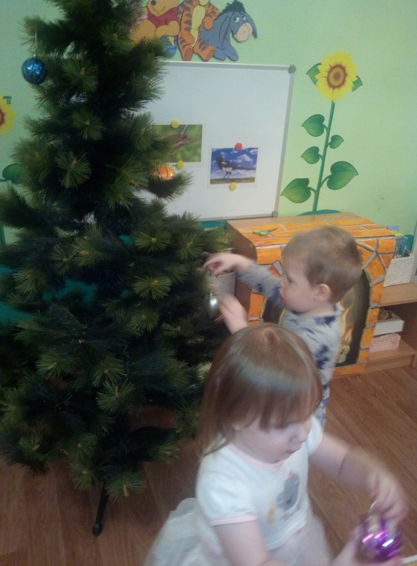
«Ёлку наряжаем праздник ожидаем»

Slide 11
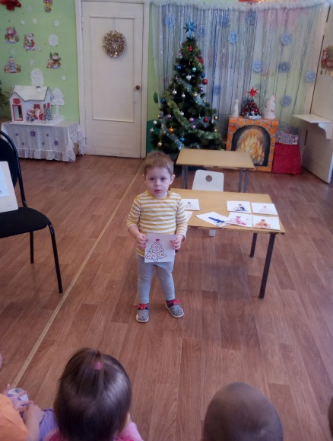
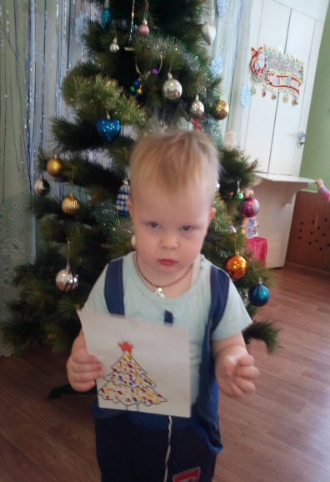
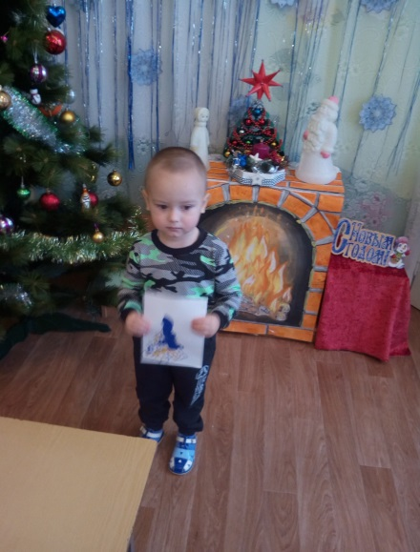
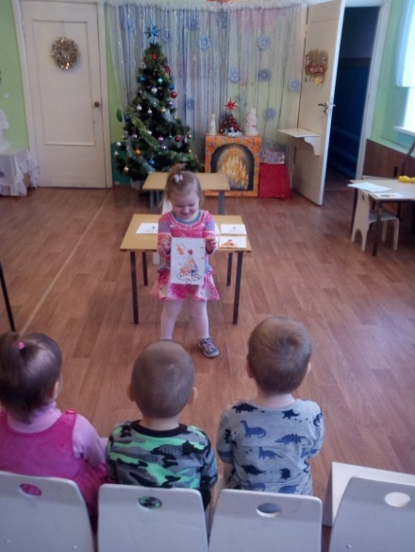
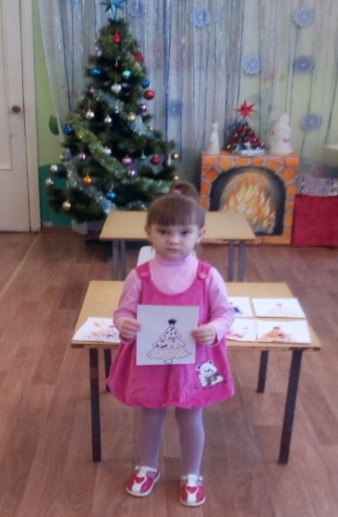
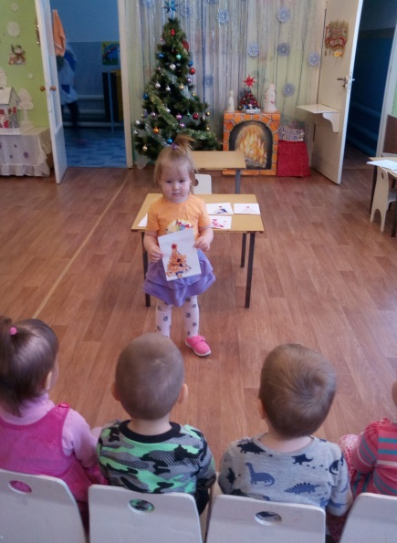
НОД «Новогодняя ёлочка»

Slide 12
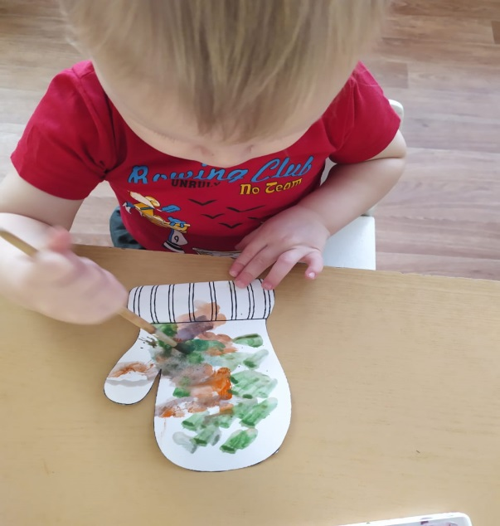
НОД «Варежки для Деда Мороза»

Slide 13
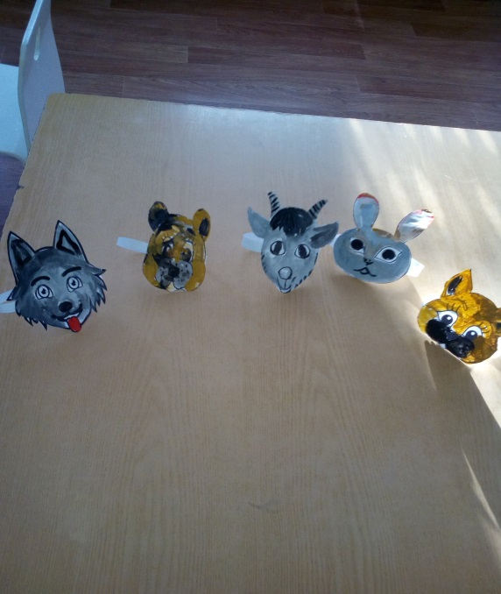
НОД «Маски для игрушек»

Slide 14
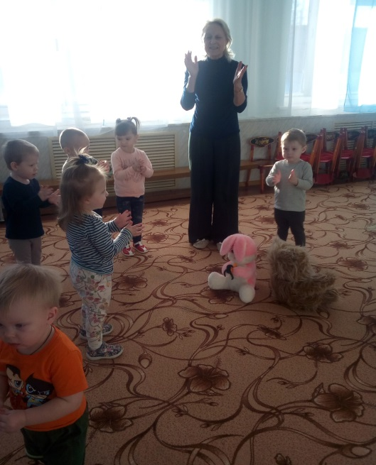
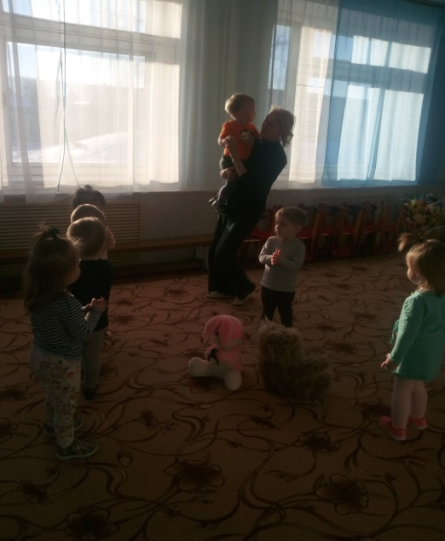
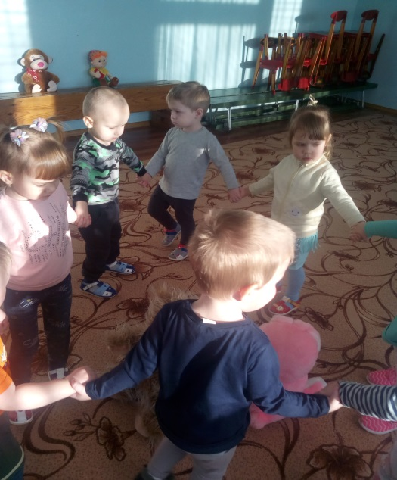
Музыкальное занятие: учимся водить хоровод

Slide 15
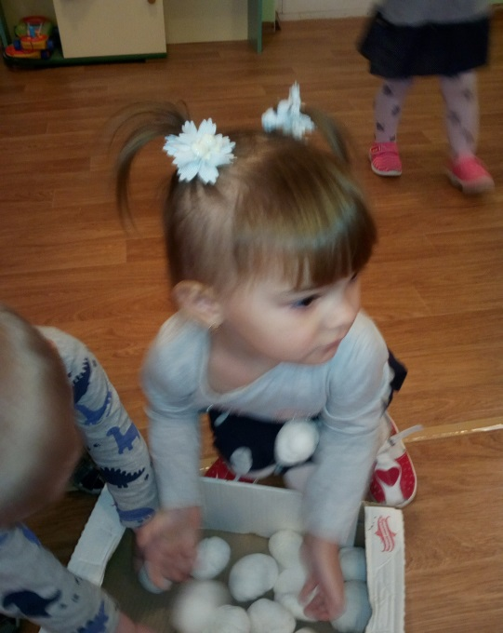
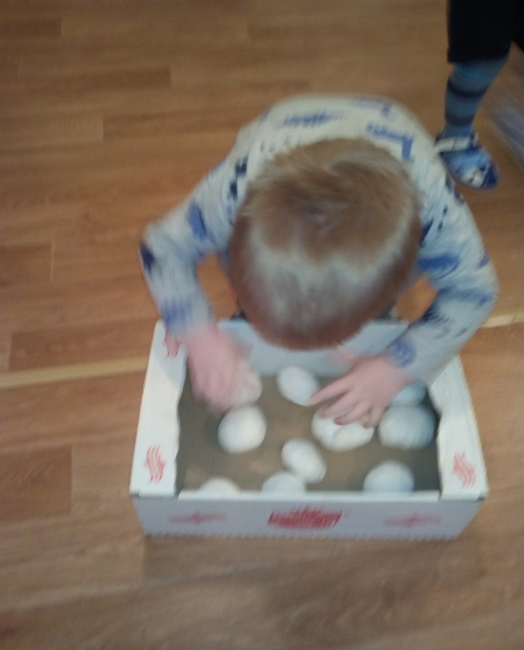
Игра «В снежки»

Slide 16
Новогодний утренник.

Slide 17
Игры с Дедом Морозом у ёлки.

Slide 18
Фото на память

Slide 19
Литература:
1.Рабочая программа воспитателя: ежедневное планирование по программе «Детство». Первая младшая группа / авт. -сост. Н. Н. Гладышева, Ю. Б. Сержантова.- Волгоград: Учитель, 2014. – 382 с.
2. Развернутое перспективное планирование по программе «Детство». Первая младшая группа / авт. -сост. Т. Г. Кобзева (и др.).- Волгоград: Учитель, 2010. – 131 с.
3. Волчкова В. Н., Степанова Н. В. Конспекты занятий в первой младшей группе детского сада. Практическое пособие для воспитателей и методистов ДОУ. –Воронеж: ТЦ «Учитель», 2004. – 392с.
4. Н. А. Карпухина. Конспекты занятий в первоймладшей группе детского сада. Знакомство дошкольников с окружающим миром. Физическая культура. Утренняя гимнастика. Практическое пособие для воспитателей и методистов ДОУ. –Воронеж: ЧП Лакоценин С. С., 2008. – 202 с.
5. Н. А. Карпухина. Конспекты занятий в первой младшей группе детского сада. Развитие речи и знакомство с художественной литературой. Практическое пособие для воспитателей и методистов ДОУ. –Воронеж: ЧП Лакоценин С. С., 2007. – 240 с.
6. Лыкова И. А. Изобразительная деятельность в детском саду. Младшая группа (художественно-эстетическое развитие). Учебно-методическое пособие М.: Издательский дом «Цветной мир», 2013. – 144с.

